Slide 1
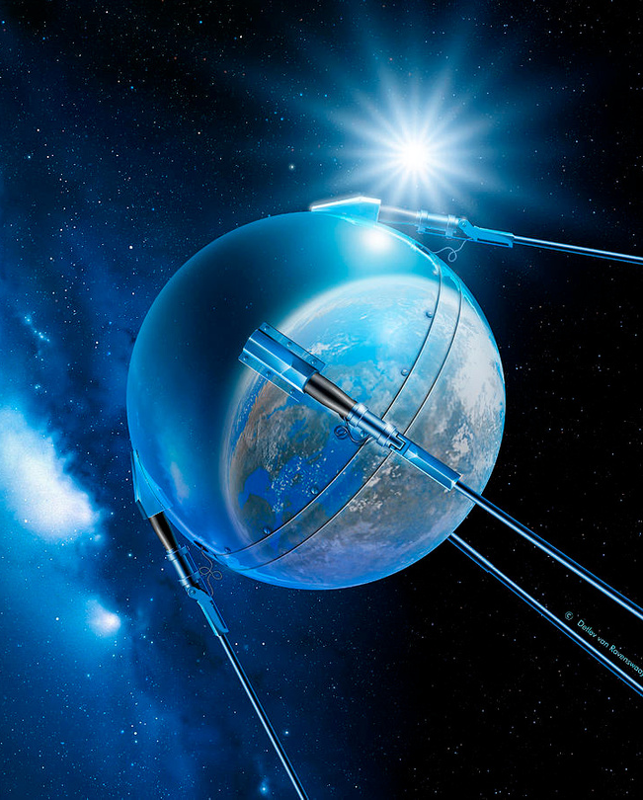
МЕТОДИСТ.САЙТ
Искусственные спутники Земли
ФИЗИКА. 9 КЛАСС

Slide 2
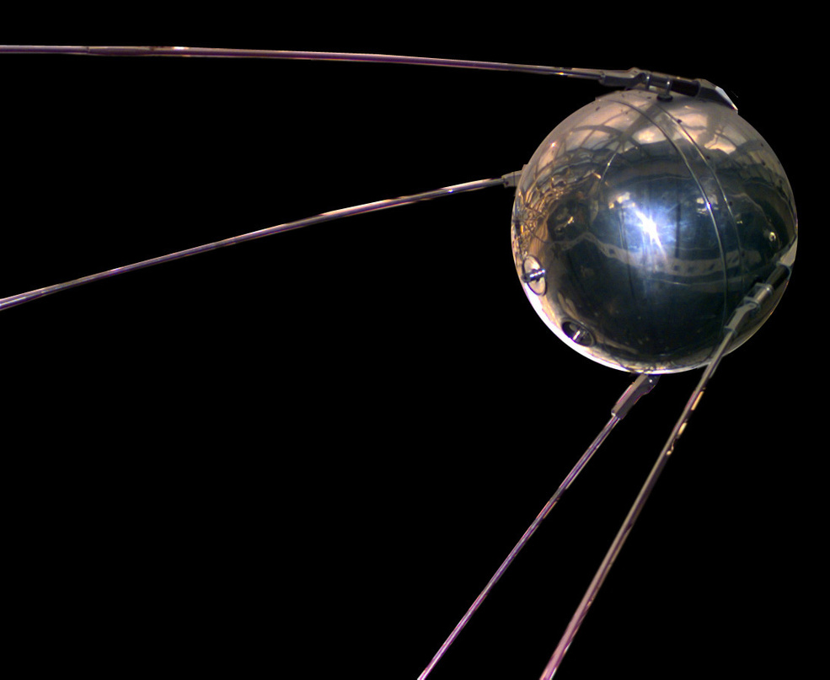
Искусственный спутник
Земли
ИСЗ
КОСМИЧЕСКИЙ ЛЕТАТЕЛЬНЫЙ АППАРАТ, ВРАЩАЮЩИЙСЯ ВОКРУГ ЗЕМЛИ ПО ГЕОЦЕНТРИЧЕСКОЙ ОРБИТЕ.
первый спутник Земли

Slide 3
ПОД ПОНЯТИЕМ СПУТНИК, КАК ПРАВИЛО, ПОДРАЗУМЕВАЮТСЯ БЕСПИЛОТНЫЕ КОСМИЧЕСКИЕ АППАРАТЫ (КА)
типы спутников:
Астрономические спутники — спутники, предназначенные для исследования планет, галактик и других космических объектов.
Биоспутники — спутники, предназначенные для проведения научных экспериментов над живыми организмами в условиях космоса.
Cпутники дистанционного зондирования Земли
Метеорологические спутники — спутники, предназначенные для передачи данных в целях предсказания погоды, а также для наблюдения климата Земли
Малые спутники — спутники малого веса (менее 1 или 0,5 тонн) и размера Включают в себя миниспутники (более 100 кг), микроспутники (более 10 кг) и наноспутники (легче 10 кг)
Военный спутник — разведывательные спутники и тп.
Спутники связи. Навигационные спутник
Космические корабли — пилотируемые космические аппараты Космические станции — долговременные космические корабли

Slide 4
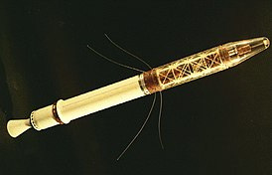
ИСЗ запускались более чем 70 различными странами (а также отдельными компаниями) с помощью как собственных ракет-носителей (РН), так и предоставляемых в качестве пусковых услуг другими странами и межгосударственными и частными организациями.
Первый в мире ИСЗ запущен в СССР 4 октября 1957 года (Спутник-1).
Второй страной, запустившей ИСЗ, стали США 1 февраля 1958 года (Эксплорер-1)
ИСТОРИЯ
ИСЗ «Эксплорер-1»

Slide 5
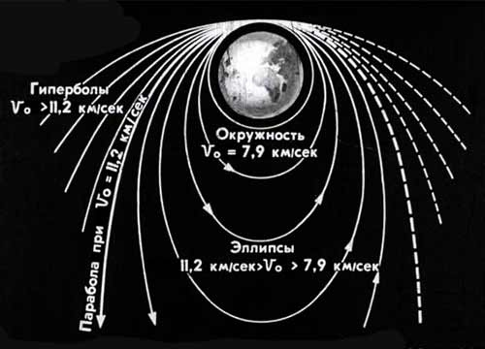
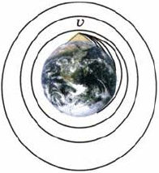
РАССМОТРИМ БОЛЕЕ ДЕТАЛЬНО ВОПРОС О ЗАПУСКЕ И ДВИЖЕНИИ ИСКУССТВЕННЫХ СПУТНИКОВ ЗЕМЛИ (СОКРАЩЕННО ИСЗ).
На этом рисунке изображён земной шар, а на нём показана высокая гора, с вершины которой бросают камни, придавая им различные по модулю горизонтально направленные скорости.

Slide 6
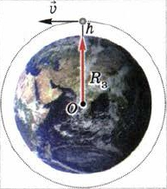
НЬЮТОН ПРИХОДИТ К ВЫВОДУ, ЧТО ПРИ ОТСУТСТВИИ СОПРОТИВЛЕНИЯ ВОЗДУХА И ПРИ ДОСТАТОЧНО БОЛЬШОЙ СКОРОСТИ ТЕЛО ВООБЩЕ МОЖЕТ НЕ УПАСТЬ НА ЗЕМЛЮ, А БУДЕТ ОПИСЫВАТЬ КРУГОВЫЕ ТРАЕКТОРИИ, ОСТАВАЯСЬ НА ОДНОЙ И ТОЙ ЖЕ ВЫСОТЕ НАД ЗЕМЛЁЙ. ТАКОЕ ТЕЛО СТАНОВИТСЯ ИСКУССТВЕННЫМ СПУТНИКОМ ЗЕМЛИ.
для того чтобы некоторое тело стало искусственным спутником Земли, его нужно вывести за пределы земной атмосферы и придать ему определённую скорость, направленную по касательной к окружности, по которой он будет двигаться.

Slide 7
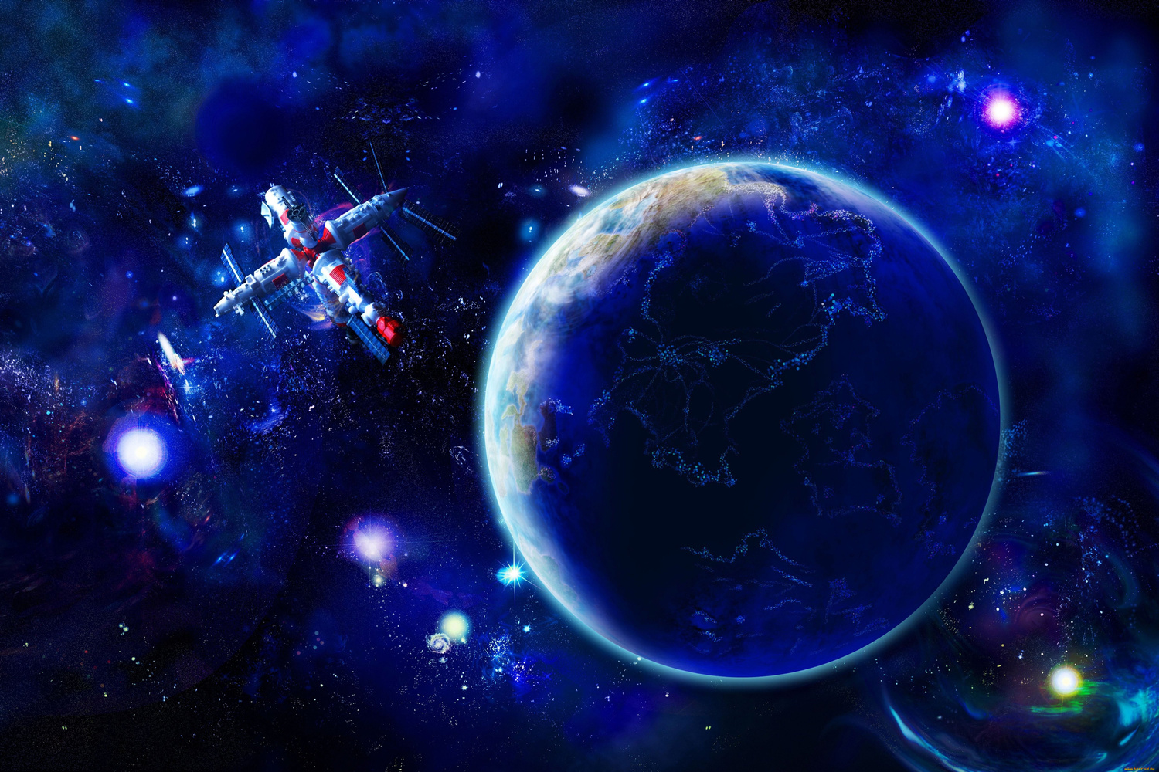
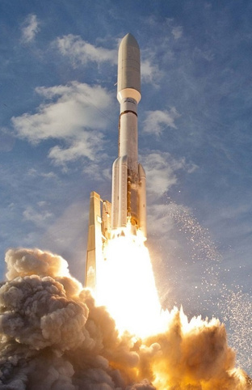
ДВИЖЕНИЕ ИСЗ ПО КРУГОВОЙ ОРБИТЕ
Рассчитаем эту скорость, принимая радиус Земли равным 6400 км ,
g= 9,8 м/с2.
Выведем формулу для расчёта скорости, которую надо сообщить телу, чтобы оно стало искусственным спутником Земли, двигаясь вокруг неё по окружности.
Движение спутника происходит под действием одной только силы тяжести. Эта сила сообщает ему ускорение свободного падения g, которое в данном случае выполняет роль центростремительного ускорения.Вы уже знаете, что центростремительное ускорение определяется по формуле:
а = V2 \ r

Slide 8
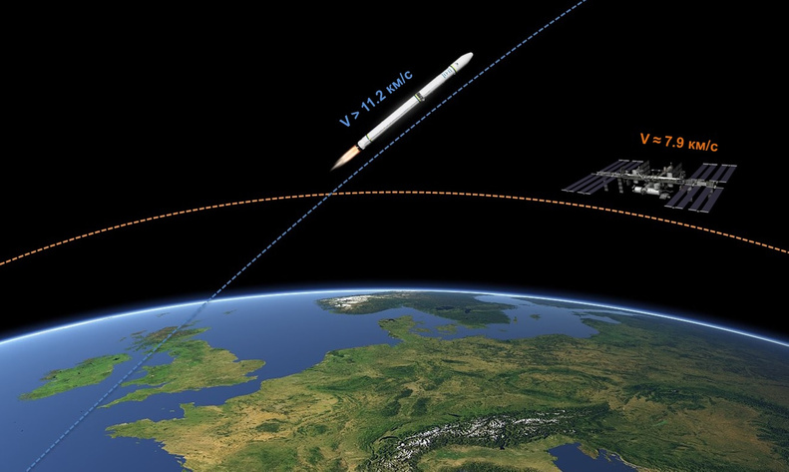
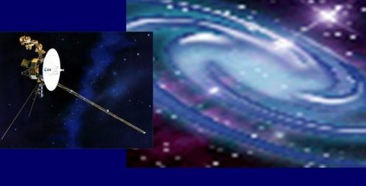
вторая космическая скорость
Третья космическая скорость — минимально необходимая скорость тела без двигателя, позволяющая преодолеть притяжение Солнца и в результате уйти за пределы Солнечной системы.

